Slide 1
ChatGpt example
วว มีนาคม 2568

Slide 2
Agenda
แต่งเพลงด้วย ChatGPT
สร้างเพลงด้วย Suno AI
สรุปข้อมูลด้วย ChatGPT จากการ capture หน้าจอ

Slide 3
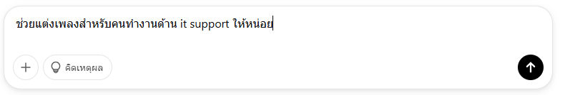
เข้าไปที่ ChatGPT
เข้าไปที่ ChatGPT https://chatgpt.com/
ทดลองเขียนเนื้อเพลงที่ต้องการ
ในที่นี้จะลองให้แต่งเพลงเกี่ยวกับ IT Support โดยพิมพ์คำสั่งในช่อง ChatGPT และกด Enter

Slide 4
เนื้อเพลงที่ได้ชื่อ IT Support Blues
[Verse 1] 📞 เช้าวันจันทร์ ฉันเดินเข้าออฟฟิศ เสียงโทรศัพท์ดังขึ้นเหมือนทุกที "ช่วยดูคอมหน่อย มันเปิดไม่ติด“ พอไปถึง… แค่ปลั๊กไม่ได้เสียบพอดี! 🤦‍♂️
[Chorus] 💻 I-T Support, I-T Support! ทุกอย่างมีปลั๊กก็โยนมาให้ตลอด Wi-Fi ล่ม, ปริ้นเตอร์พัง, Excel เด้งทุกวัน แต่ถามหน่อย… นี่มันงาน IT ใช่ไหม!?
[Verse 2] 🖥 “คอมหนูช้า” ฉันถามว่าเปิดมากี่วัน? "เอ่อ… ตั้งแต่ปีที่แล้ว… ยังไม่เคย Restart มัน!" Ctrl + Alt + Del, Task Manager มา ปิดไปสิบแอป… แค่นี้ก็บินล่ะ! ✈️
( Repeat Chorus 🎵 )
[Bridge] 💀 เซิร์ฟเวอร์ล่มตอนตีสอง ไม่มีใครรู้… แต่พอ Facebook ล่ม หัวหน้าวิ่งมาแทบอยู่ไม่ไหว! "เธอทำอะไร? รีบแก้เดี๋ยวนี้!“ แต่พี่ครับ… Facebook ไม่ได้อยู่ที่บริษัทเรานะพี่! 🤷‍♂️
[Verse 3] 🛑 User โหลดไฟล์มั่ว ติดไวรัสเข้าไป "มันขึ้นจอแดง ๆ IT ช่วยที!" ถามว่าไปโหลดอะไรมา… "ก็อีเมลแจก iPhone ฟรี“ โอ้พระเจ้า… ฉันต้องลาออกดีไหม!? 😭
( Repeat Chorus x2 แล้ว Fade Out 🎸 )

Slide 5
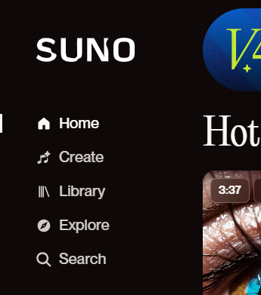
เปิด suno ai
เข้าไปที่ https://suno.com/

Slide 6
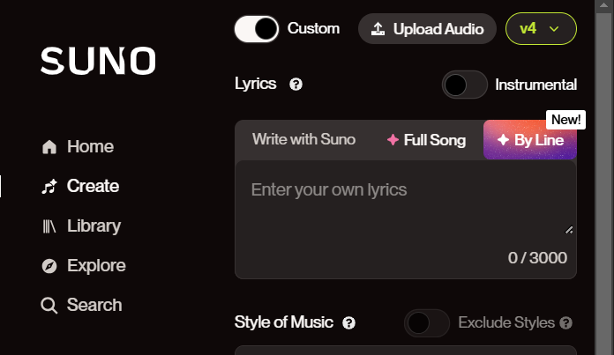
เลือกเมนู Create
เลือกที่เมนู Create จะแสดงหน้าที่จะให้เราเอาเนื้อเพลงมาใส่

Slide 7
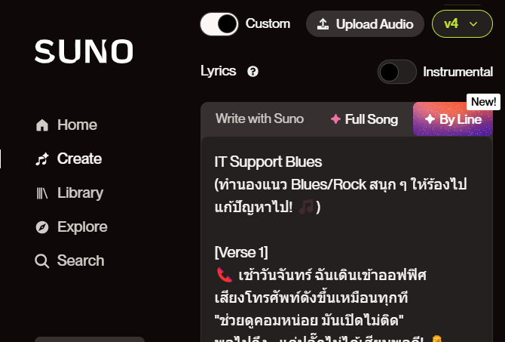
Copy เนื้อเพลง
ทำการ copy เนื้อเพลงที่ได้จาก ChatGPT มาใส่ในช่อง “Enter your own lyrics”

Slide 8
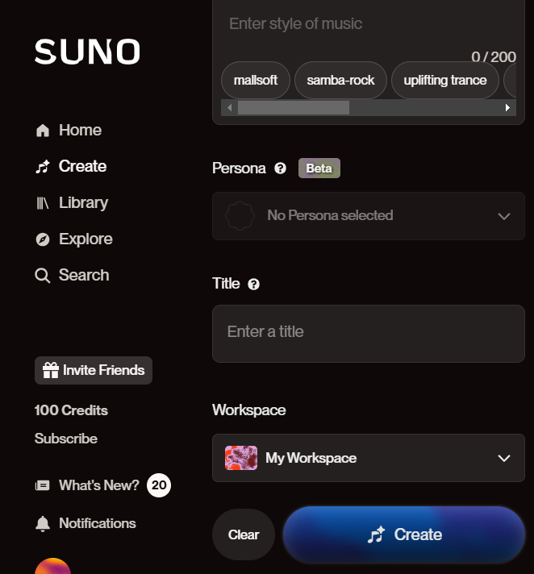
Create เพลง
ทำการกดปุ่ม Create เพื่อสร้างเพลง โดยเลื่อนลงมาข้างล่างจนเห็นปุ่ม Create

Slide 9
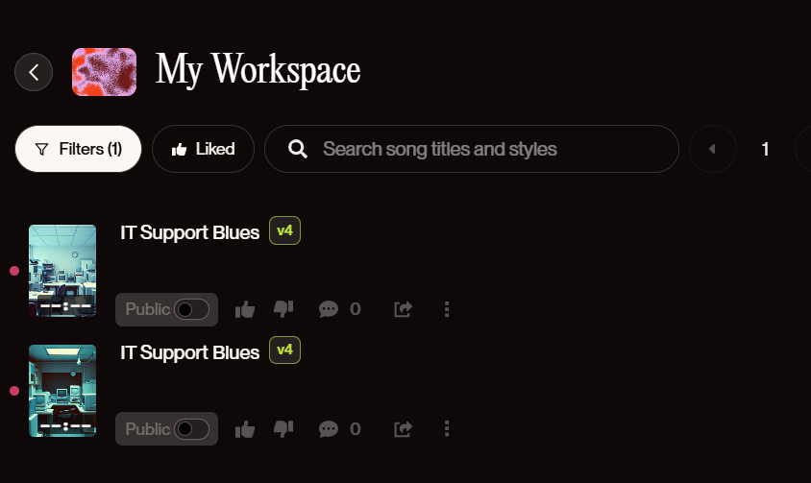
แสดงเพลงใน My Workspace
แสดงเพลงใน My Workspace ที่อยู่ในช่องทางด้านซ้ายมือ
Notes:
การเข้าถึง ChatGPT
เริ่มต้นใช้งาน ChatGPT ง่ายๆ
Web Browser: เข้าใช้งานผ่านเว็บไซต์
ช่องทางที่ง่ายและสะดวกที่สุด! เพียงแค่คุณมีคอมพิวเตอร์หรืออุปกรณ์ที่เชื่อมต่ออินเทอร์เน็ตได้ ก็สามารถเข้าใช้งาน ChatGPT ได้ทันทีผ่าน เว็บเบราว์เซอร์ (เช่น Chrome, Safari, Firefox, Edge) ไม่ต้องติดตั้งโปรแกรม หรือแอปพลิเคชันใดๆ ให้ยุ่งยาก เข้าใช้งานได้ทุกที่ ทุกเวลา
ตัวอย่าง: เปิดเว็บเบราว์เซอร์ พิมพ์ "https://chat.openai.com/" ในช่อง address bar แล้วกด Enter ก็เข้าสู่หน้าใช้งาน ChatGPT ได้เลย แล้วทำการลงทะเบียนหรือเข้าสู่ระบบ หากคุณยังไม่มีบัญชี สามารถสมัครได้ฟรีโดยใช้อีเมล, บัญชี Google, Microsoft หรือ Apple ID
Desktop & Mobile Apps: แอปพลิเคชันบนคอมพิวเตอร์และมือถือ
เป็นแอปพลิเคชันที่ให้ดาวน์โหลดและติดตั้ง ทั้งบน คอมพิวเตอร์ (Desktop) และ มือถือ (Mobile) ทำให้คุณเข้าถึง ChatGPT ได้ง่ายขึ้น โดยไม่ต้องเปิดเว็บเบราว์เซอร์ทุกครั้ง เหมาะสำหรับผู้ที่ใช้งาน ChatGPT เป็นประจำ
ตัวอย่าง: ดาวน์โหลดแอปพลิเคชัน "ChatGPT" จาก App Store (iOS) หรือ Google Play Store (Android) หรือดาวน์โหลดแอปพลิเคชันสำหรับ Desktop จากเว็บไซต์ OpenAI
ฟีเจอร์เพิ่มเติม: Voice Interaction, File Uploads (ในบางแพลตฟอร์ม)
ไม่ได้มีแค่การพิมพ์ข้อความเท่านั้น แต่ยังมี ฟีเจอร์เพิ่มเติม ที่ช่วยให้การใช้งานสะดวกและหลากหลายยิ่งขึ้น (ฟีเจอร์เหล่านี้อาจมีในบางแพลตฟอร์ม หรือบางรุ่นของ ChatGPT)
Voice Interaction (สั่งงานด้วยเสียง): พูดคุยกับ ChatGPT ได้เหมือนคุยกับผู้ช่วยส่วนตัว ไม่ต้องพิมพ์ข้อความ เหมาะสำหรับการใช้งานขณะขับรถ ทำอาหาร หรือทำงานอื่นๆ ที่ไม่สะดวกพิมพ์
File Uploads (อัปโหลดไฟล์): อัปโหลดไฟล์เอกสาร, รูปภาพ, หรือข้อมูลอื่นๆ ให้ ChatGPT วิเคราะห์ หรือสรุปเนื้อหา ช่วยให้ ChatGPT เข้าใจบริบทและตอบคำถามได้แม่นยำยิ่งขึ้น
ตัวอย่าง: กดปุ่มไมโครโฟนในแอปพลิเคชัน ChatGPT เพื่อเริ่มสั่งงานด้วยเสียง หรือ เลือกฟังก์ชัน "Upload File" เพื่ออัปโหลดเอกสารให้ ChatGPT สรุปเนื้อหา

Slide 10

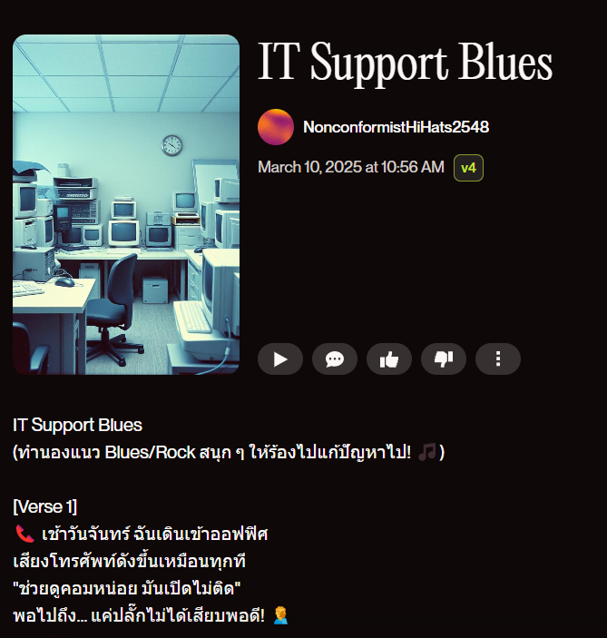
เล่นเพลง
Click ที่ชื่อเพลงเพื่อลองฟังเพลงที่ได้ จะเปิดหน้าของเพลงที่เลิอกและลองกด Play เพื่อลองฟัง
Notes:
การเข้าถึง ChatGPT
เริ่มต้นใช้งาน ChatGPT ง่ายๆ
Web Browser: เข้าใช้งานผ่านเว็บไซต์
ช่องทางที่ง่ายและสะดวกที่สุด! เพียงแค่คุณมีคอมพิวเตอร์หรืออุปกรณ์ที่เชื่อมต่ออินเทอร์เน็ตได้ ก็สามารถเข้าใช้งาน ChatGPT ได้ทันทีผ่าน เว็บเบราว์เซอร์ (เช่น Chrome, Safari, Firefox, Edge) ไม่ต้องติดตั้งโปรแกรม หรือแอปพลิเคชันใดๆ ให้ยุ่งยาก เข้าใช้งานได้ทุกที่ ทุกเวลา
ตัวอย่าง: เปิดเว็บเบราว์เซอร์ พิมพ์ "https://chat.openai.com/" ในช่อง address bar แล้วกด Enter ก็เข้าสู่หน้าใช้งาน ChatGPT ได้เลย แล้วทำการลงทะเบียนหรือเข้าสู่ระบบ หากคุณยังไม่มีบัญชี สามารถสมัครได้ฟรีโดยใช้อีเมล, บัญชี Google, Microsoft หรือ Apple ID
Desktop & Mobile Apps: แอปพลิเคชันบนคอมพิวเตอร์และมือถือ
เป็นแอปพลิเคชันที่ให้ดาวน์โหลดและติดตั้ง ทั้งบน คอมพิวเตอร์ (Desktop) และ มือถือ (Mobile) ทำให้คุณเข้าถึง ChatGPT ได้ง่ายขึ้น โดยไม่ต้องเปิดเว็บเบราว์เซอร์ทุกครั้ง เหมาะสำหรับผู้ที่ใช้งาน ChatGPT เป็นประจำ
ตัวอย่าง: ดาวน์โหลดแอปพลิเคชัน "ChatGPT" จาก App Store (iOS) หรือ Google Play Store (Android) หรือดาวน์โหลดแอปพลิเคชันสำหรับ Desktop จากเว็บไซต์ OpenAI
ฟีเจอร์เพิ่มเติม: Voice Interaction, File Uploads (ในบางแพลตฟอร์ม)
ไม่ได้มีแค่การพิมพ์ข้อความเท่านั้น แต่ยังมี ฟีเจอร์เพิ่มเติม ที่ช่วยให้การใช้งานสะดวกและหลากหลายยิ่งขึ้น (ฟีเจอร์เหล่านี้อาจมีในบางแพลตฟอร์ม หรือบางรุ่นของ ChatGPT)
Voice Interaction (สั่งงานด้วยเสียง): พูดคุยกับ ChatGPT ได้เหมือนคุยกับผู้ช่วยส่วนตัว ไม่ต้องพิมพ์ข้อความ เหมาะสำหรับการใช้งานขณะขับรถ ทำอาหาร หรือทำงานอื่นๆ ที่ไม่สะดวกพิมพ์
File Uploads (อัปโหลดไฟล์): อัปโหลดไฟล์เอกสาร, รูปภาพ, หรือข้อมูลอื่นๆ ให้ ChatGPT วิเคราะห์ หรือสรุปเนื้อหา ช่วยให้ ChatGPT เข้าใจบริบทและตอบคำถามได้แม่นยำยิ่งขึ้น
ตัวอย่าง: กดปุ่มไมโครโฟนในแอปพลิเคชัน ChatGPT เพื่อเริ่มสั่งงานด้วยเสียง หรือ เลือกฟังก์ชัน "Upload File" เพื่ออัปโหลดเอกสารให้ ChatGPT สรุปเนื้อหา

Slide 11
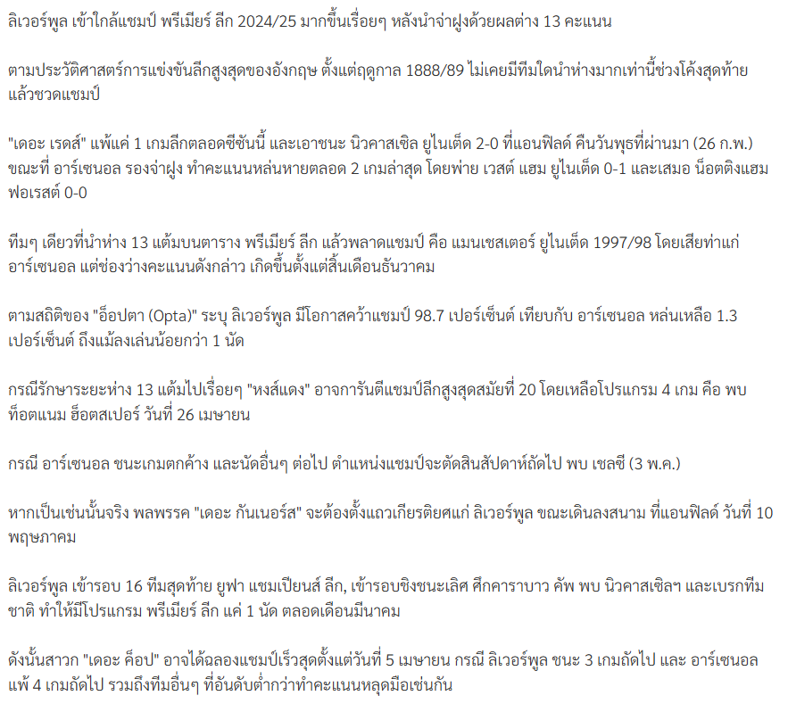
สรุปข้อมูลจากเนื้อหาที่ถูก capture มาบนหน้าจอ
ทำการ capture หน้าจอในส่วนที่เราต้องการให้ทำการสรุปข้อมูลในช่อง ChatGPT
Notes:
การเข้าถึง ChatGPT
เริ่มต้นใช้งาน ChatGPT ง่ายๆ
Web Browser: เข้าใช้งานผ่านเว็บไซต์
ช่องทางที่ง่ายและสะดวกที่สุด! เพียงแค่คุณมีคอมพิวเตอร์หรืออุปกรณ์ที่เชื่อมต่ออินเทอร์เน็ตได้ ก็สามารถเข้าใช้งาน ChatGPT ได้ทันทีผ่าน เว็บเบราว์เซอร์ (เช่น Chrome, Safari, Firefox, Edge) ไม่ต้องติดตั้งโปรแกรม หรือแอปพลิเคชันใดๆ ให้ยุ่งยาก เข้าใช้งานได้ทุกที่ ทุกเวลา
ตัวอย่าง: เปิดเว็บเบราว์เซอร์ พิมพ์ "https://chat.openai.com/" ในช่อง address bar แล้วกด Enter ก็เข้าสู่หน้าใช้งาน ChatGPT ได้เลย แล้วทำการลงทะเบียนหรือเข้าสู่ระบบ หากคุณยังไม่มีบัญชี สามารถสมัครได้ฟรีโดยใช้อีเมล, บัญชี Google, Microsoft หรือ Apple ID
Desktop & Mobile Apps: แอปพลิเคชันบนคอมพิวเตอร์และมือถือ
เป็นแอปพลิเคชันที่ให้ดาวน์โหลดและติดตั้ง ทั้งบน คอมพิวเตอร์ (Desktop) และ มือถือ (Mobile) ทำให้คุณเข้าถึง ChatGPT ได้ง่ายขึ้น โดยไม่ต้องเปิดเว็บเบราว์เซอร์ทุกครั้ง เหมาะสำหรับผู้ที่ใช้งาน ChatGPT เป็นประจำ
ตัวอย่าง: ดาวน์โหลดแอปพลิเคชัน "ChatGPT" จาก App Store (iOS) หรือ Google Play Store (Android) หรือดาวน์โหลดแอปพลิเคชันสำหรับ Desktop จากเว็บไซต์ OpenAI
ฟีเจอร์เพิ่มเติม: Voice Interaction, File Uploads (ในบางแพลตฟอร์ม)
ไม่ได้มีแค่การพิมพ์ข้อความเท่านั้น แต่ยังมี ฟีเจอร์เพิ่มเติม ที่ช่วยให้การใช้งานสะดวกและหลากหลายยิ่งขึ้น (ฟีเจอร์เหล่านี้อาจมีในบางแพลตฟอร์ม หรือบางรุ่นของ ChatGPT)
Voice Interaction (สั่งงานด้วยเสียง): พูดคุยกับ ChatGPT ได้เหมือนคุยกับผู้ช่วยส่วนตัว ไม่ต้องพิมพ์ข้อความ เหมาะสำหรับการใช้งานขณะขับรถ ทำอาหาร หรือทำงานอื่นๆ ที่ไม่สะดวกพิมพ์
File Uploads (อัปโหลดไฟล์): อัปโหลดไฟล์เอกสาร, รูปภาพ, หรือข้อมูลอื่นๆ ให้ ChatGPT วิเคราะห์ หรือสรุปเนื้อหา ช่วยให้ ChatGPT เข้าใจบริบทและตอบคำถามได้แม่นยำยิ่งขึ้น
ตัวอย่าง: กดปุ่มไมโครโฟนในแอปพลิเคชัน ChatGPT เพื่อเริ่มสั่งงานด้วยเสียง หรือ เลือกฟังก์ชัน "Upload File" เพื่ออัปโหลดเอกสารให้ ChatGPT สรุปเนื้อหา

Slide 12
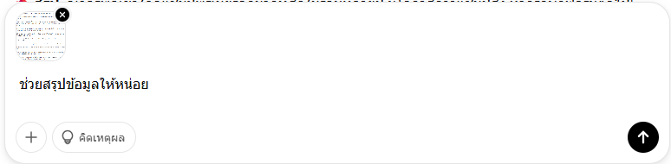
นำภาพ capture มาใส่ในช่อง ChatGPT
นำภาพที่ capture มาใส่ในช่อง ChatGPT และพิมพ์ข้อความให้ช่วยสรุปข้อมูล
Notes:
การเข้าถึง ChatGPT
เริ่มต้นใช้งาน ChatGPT ง่ายๆ
Web Browser: เข้าใช้งานผ่านเว็บไซต์
ช่องทางที่ง่ายและสะดวกที่สุด! เพียงแค่คุณมีคอมพิวเตอร์หรืออุปกรณ์ที่เชื่อมต่ออินเทอร์เน็ตได้ ก็สามารถเข้าใช้งาน ChatGPT ได้ทันทีผ่าน เว็บเบราว์เซอร์ (เช่น Chrome, Safari, Firefox, Edge) ไม่ต้องติดตั้งโปรแกรม หรือแอปพลิเคชันใดๆ ให้ยุ่งยาก เข้าใช้งานได้ทุกที่ ทุกเวลา
ตัวอย่าง: เปิดเว็บเบราว์เซอร์ พิมพ์ "https://chat.openai.com/" ในช่อง address bar แล้วกด Enter ก็เข้าสู่หน้าใช้งาน ChatGPT ได้เลย แล้วทำการลงทะเบียนหรือเข้าสู่ระบบ หากคุณยังไม่มีบัญชี สามารถสมัครได้ฟรีโดยใช้อีเมล, บัญชี Google, Microsoft หรือ Apple ID
Desktop & Mobile Apps: แอปพลิเคชันบนคอมพิวเตอร์และมือถือ
เป็นแอปพลิเคชันที่ให้ดาวน์โหลดและติดตั้ง ทั้งบน คอมพิวเตอร์ (Desktop) และ มือถือ (Mobile) ทำให้คุณเข้าถึง ChatGPT ได้ง่ายขึ้น โดยไม่ต้องเปิดเว็บเบราว์เซอร์ทุกครั้ง เหมาะสำหรับผู้ที่ใช้งาน ChatGPT เป็นประจำ
ตัวอย่าง: ดาวน์โหลดแอปพลิเคชัน "ChatGPT" จาก App Store (iOS) หรือ Google Play Store (Android) หรือดาวน์โหลดแอปพลิเคชันสำหรับ Desktop จากเว็บไซต์ OpenAI
ฟีเจอร์เพิ่มเติม: Voice Interaction, File Uploads (ในบางแพลตฟอร์ม)
ไม่ได้มีแค่การพิมพ์ข้อความเท่านั้น แต่ยังมี ฟีเจอร์เพิ่มเติม ที่ช่วยให้การใช้งานสะดวกและหลากหลายยิ่งขึ้น (ฟีเจอร์เหล่านี้อาจมีในบางแพลตฟอร์ม หรือบางรุ่นของ ChatGPT)
Voice Interaction (สั่งงานด้วยเสียง): พูดคุยกับ ChatGPT ได้เหมือนคุยกับผู้ช่วยส่วนตัว ไม่ต้องพิมพ์ข้อความ เหมาะสำหรับการใช้งานขณะขับรถ ทำอาหาร หรือทำงานอื่นๆ ที่ไม่สะดวกพิมพ์
File Uploads (อัปโหลดไฟล์): อัปโหลดไฟล์เอกสาร, รูปภาพ, หรือข้อมูลอื่นๆ ให้ ChatGPT วิเคราะห์ หรือสรุปเนื้อหา ช่วยให้ ChatGPT เข้าใจบริบทและตอบคำถามได้แม่นยำยิ่งขึ้น
ตัวอย่าง: กดปุ่มไมโครโฟนในแอปพลิเคชัน ChatGPT เพื่อเริ่มสั่งงานด้วยเสียง หรือ เลือกฟังก์ชัน "Upload File" เพื่ออัปโหลดเอกสารให้ ChatGPT สรุปเนื้อหา

Slide 13
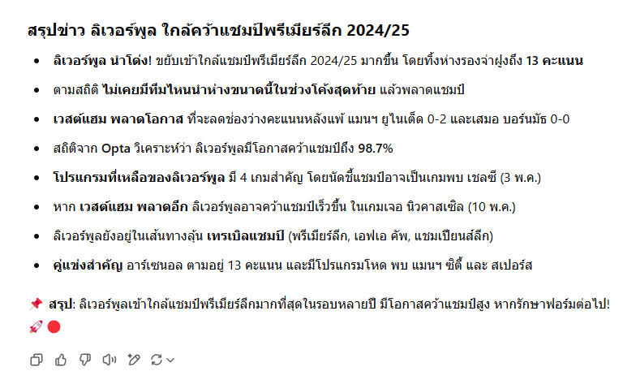
ผลลัพธ์ที่ได้
ChatGPT จะสรุปสิ่งที่พิมพ์ขอไปตามข้างล่าง
Notes:
การเข้าถึง ChatGPT
เริ่มต้นใช้งาน ChatGPT ง่ายๆ
Web Browser: เข้าใช้งานผ่านเว็บไซต์
ช่องทางที่ง่ายและสะดวกที่สุด! เพียงแค่คุณมีคอมพิวเตอร์หรืออุปกรณ์ที่เชื่อมต่ออินเทอร์เน็ตได้ ก็สามารถเข้าใช้งาน ChatGPT ได้ทันทีผ่าน เว็บเบราว์เซอร์ (เช่น Chrome, Safari, Firefox, Edge) ไม่ต้องติดตั้งโปรแกรม หรือแอปพลิเคชันใดๆ ให้ยุ่งยาก เข้าใช้งานได้ทุกที่ ทุกเวลา
ตัวอย่าง: เปิดเว็บเบราว์เซอร์ พิมพ์ "https://chat.openai.com/" ในช่อง address bar แล้วกด Enter ก็เข้าสู่หน้าใช้งาน ChatGPT ได้เลย แล้วทำการลงทะเบียนหรือเข้าสู่ระบบ หากคุณยังไม่มีบัญชี สามารถสมัครได้ฟรีโดยใช้อีเมล, บัญชี Google, Microsoft หรือ Apple ID
Desktop & Mobile Apps: แอปพลิเคชันบนคอมพิวเตอร์และมือถือ
เป็นแอปพลิเคชันที่ให้ดาวน์โหลดและติดตั้ง ทั้งบน คอมพิวเตอร์ (Desktop) และ มือถือ (Mobile) ทำให้คุณเข้าถึง ChatGPT ได้ง่ายขึ้น โดยไม่ต้องเปิดเว็บเบราว์เซอร์ทุกครั้ง เหมาะสำหรับผู้ที่ใช้งาน ChatGPT เป็นประจำ
ตัวอย่าง: ดาวน์โหลดแอปพลิเคชัน "ChatGPT" จาก App Store (iOS) หรือ Google Play Store (Android) หรือดาวน์โหลดแอปพลิเคชันสำหรับ Desktop จากเว็บไซต์ OpenAI
ฟีเจอร์เพิ่มเติม: Voice Interaction, File Uploads (ในบางแพลตฟอร์ม)
ไม่ได้มีแค่การพิมพ์ข้อความเท่านั้น แต่ยังมี ฟีเจอร์เพิ่มเติม ที่ช่วยให้การใช้งานสะดวกและหลากหลายยิ่งขึ้น (ฟีเจอร์เหล่านี้อาจมีในบางแพลตฟอร์ม หรือบางรุ่นของ ChatGPT)
Voice Interaction (สั่งงานด้วยเสียง): พูดคุยกับ ChatGPT ได้เหมือนคุยกับผู้ช่วยส่วนตัว ไม่ต้องพิมพ์ข้อความ เหมาะสำหรับการใช้งานขณะขับรถ ทำอาหาร หรือทำงานอื่นๆ ที่ไม่สะดวกพิมพ์
File Uploads (อัปโหลดไฟล์): อัปโหลดไฟล์เอกสาร, รูปภาพ, หรือข้อมูลอื่นๆ ให้ ChatGPT วิเคราะห์ หรือสรุปเนื้อหา ช่วยให้ ChatGPT เข้าใจบริบทและตอบคำถามได้แม่นยำยิ่งขึ้น
ตัวอย่าง: กดปุ่มไมโครโฟนในแอปพลิเคชัน ChatGPT เพื่อเริ่มสั่งงานด้วยเสียง หรือ เลือกฟังก์ชัน "Upload File" เพื่ออัปโหลดเอกสารให้ ChatGPT สรุปเนื้อหา

